Slide 1
Країни Балтики

Slide 2
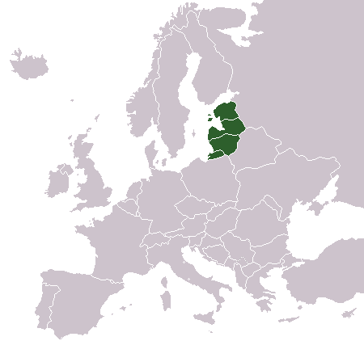
Ба́лтія (Прибалтика) — країни, що омиваються Балтійським морем. Найчастіше під Балтією розуміють Латвію, Литву і Естонію.
З географічнго погляду до Балтії іноді також зараховують Калінінградську область Російськой Федерації.

Slide 3
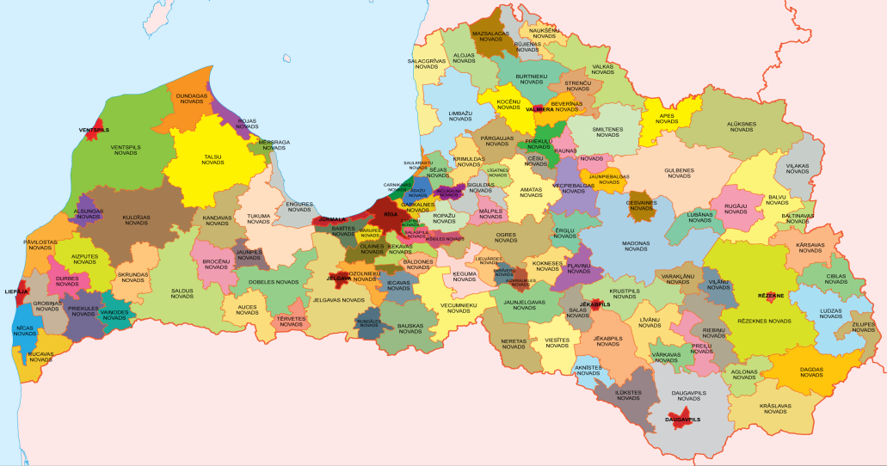
Латвія
Ла́твія, Латві́йська Респу́бліка — держава в Східній Європі. Розташована в східній Прибалтиці, на північному сході Європи. На півночі межує з Естонією (загальний кордон — 339 км), на сході — з Росією (217 км), на півдні — з Білорусією (141 км) і Литвою (453 км). На заході омивається Балтійським морем.

Slide 4
Населення 2 281 200 (2007).
Рельєф: лісиста низина (найвища точка 312 м), болота, озера; 472 км берегової лінії;
      Площа території — 64589 тис. кв. км (122 місце у світі).
Столиця — Рига (725,2 тис. мешканців).
Великі міста — Даугавпілс (112 тис. мешканців), Лієпая (84,6 тис.), Єлгава (58,7 тис.).
Офіц. мова — Латиська мова.
Грошова одиниця — латвійський лат.

Slide 5


Латвійська Республіка
Latvijas Republika
П р а п о р
Г е р б

Slide 6
Географія. Природа.
Латвія розташована на крайньому заході Східної-Європейської рівнини. Б.ч. тер. Л. — моренна горбиста рівнина з висотами 200—300 м над р.м. Вища точка рельєфу г. Гайзінькалнс (у Відземе) має висоту 312 м над р.м. Великі ріки — Даугава, Лієлупе, Вента, Гауя. Загалом же на території Латвії понад 700 рік і річок; всі вони належать до басейну Балтійського моря. Головна ріка — Даугава (в Росії — Західна Двіна), протягом 357 км тече по території Латвії; її довжина від джерела в Росії (Тверська область) до гирла в Рижській затоці становить 1020 км. Озера займають 1,5 % тер., найбільші — Лубанас, Резнас і Буртнієку. Сільськогосподарські земельні угіддя перемежаються заболоченими місцевостями, озерами (особливо в Латгале) і змішаними (біля морського побережжя — сосновими) лісами. Клімат країни перехідний від морського до континентального.

Slide 7
Політика
Державний устрій — республіка. Глава держави — Президент. Глава уряду — Прем'єр-міністр. Законодавчий орган — однопалатний Сейм.
Членство у міжнародних організаціях — ЄС, ООН, НАТО, Рада Європи, ОБСЄ, МБРР, МВФ, Світовий банк, ЮНЕСКО, ЮНІСЕФ, Міжнародна федерація Червоного Хреста і Червоного Півмісяця (МФЧХіЧП).
Основні політичні партії та блоки — Єдність, Центр злагоди, Союз зелених і селян, Національне об'єднання «Все для Латвії!»—«Батьківщині та Свободі/ЛННК», За кращу Латвію, Партія реформ Затлерса.

Slide 8
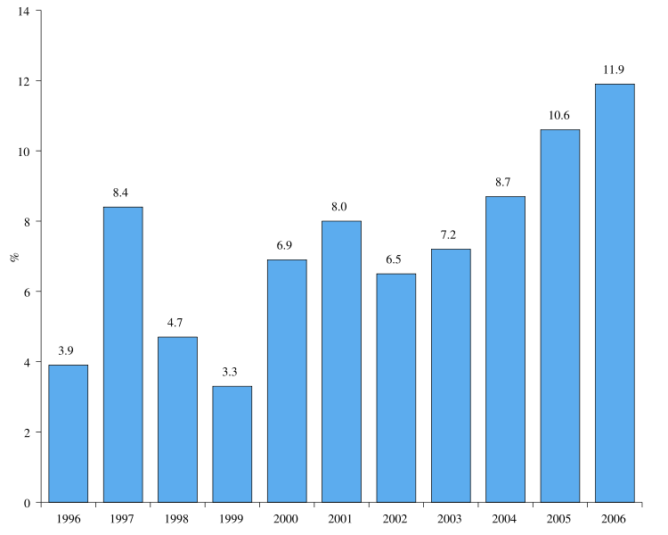
Економіка
ВВП Латвії у 1996-2006 рр.

Slide 9
Культура
Р е л і г і я
Більшість громадян Латвії є парафіянами Лютеранської Церкви. Також у Латвії поширений католицизм, і зростає кількість православних (переважно за рахунок росіян)
І н ш е
Державне свято — 18 листопада — День проголошення Латвійської Республіки (1918 р.).
Державний прапор —Відомості історичних джерел дозволяють називати прапор Латвії одним з найстаріших у світі. Колір прапора Латвії — особливий темно-червоний, відомий у світі як «латвійський червоний» (Latvian red). Прапор разом з гербом затверджений особливим декретом парламенту Латвії 15 червня 1921 року.
Державний герб — з'явився тільки після проголошення незалежної Латвійської Республіки 18 листопада 1918 року. Герб об'єднує як символи незалежності латиської держави, так і символи культурно-історичних країв. Державний гімн. Назва гімну Латвії: «Dievs, svēti Latviju!» («Боже, благослови Латвію!»). Автор гімну — латвійський композитор Карліс Бауманіс.

Slide 10
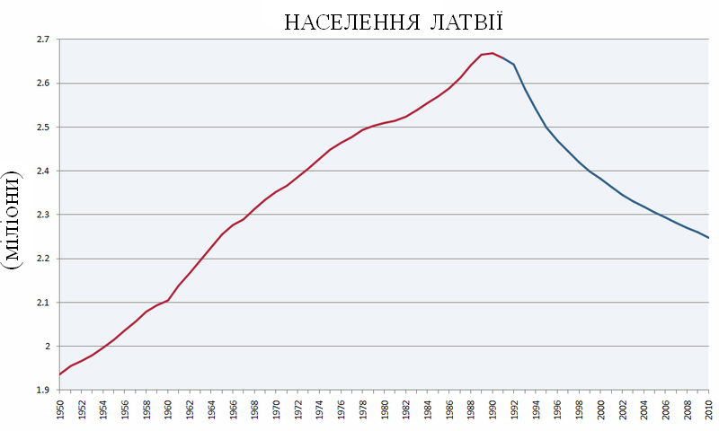

Slide 11
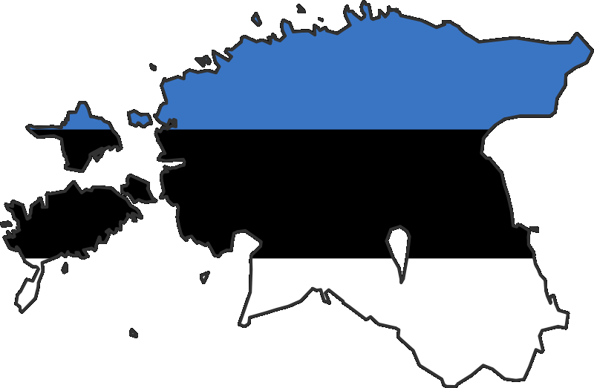
Естонія
Естонська Республіка (ест. Eesti Vabariik) — країна Північної Європи, обмежена Балтійським морем на заході та Фінською затокою на півночі. Естонія має кордон з Латвією на півдні та з Російською
Федерацією на сході, а
також морський кордон з
Фінляндією на півночі та
Швецією на заході.

Slide 12

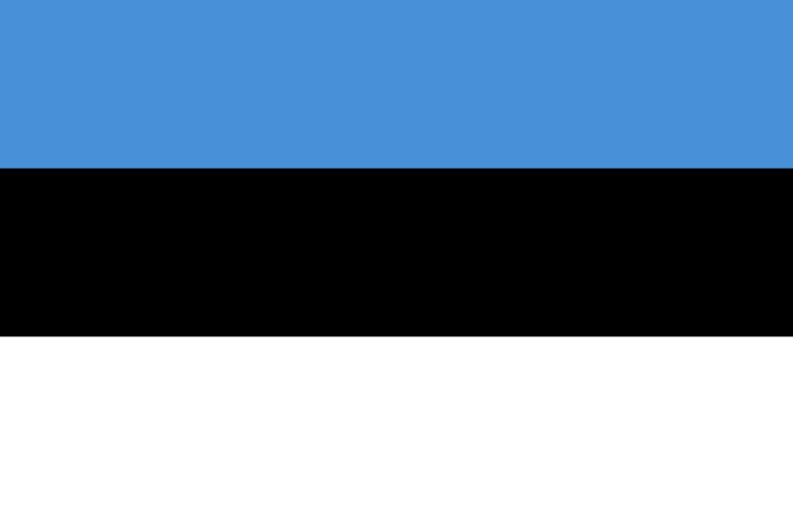
Естонська Республіка
Eesti Vabariik
П р а п о р
Г е р б

Slide 13
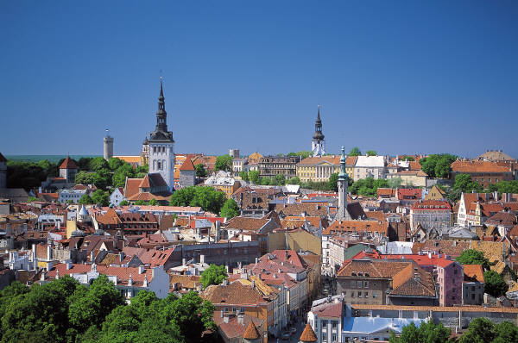
Політика
Естонія є конституційною демократією, президент якої обирається однопалатним парламентом кожні п'ять років. Уряд або виконавчу владу формує прем'єр-міністр, якого призначає президент. Уряд складається з 14 міністрів і призначається президентом після схвалення парламентом.
Законодавча влада належить однопалатному парламентові, Riigikogu — Державній Асамблеї, яку складає 101 депутат. Депутатів на чотирирічний термін обирає безпосередньо народ. Верховний суд — Державний Суд або Riigikohus, складають 17 суддів, голову Верховного суду пропонує парламентові президент, і парламент призначає його на довічний термін.

Slide 14
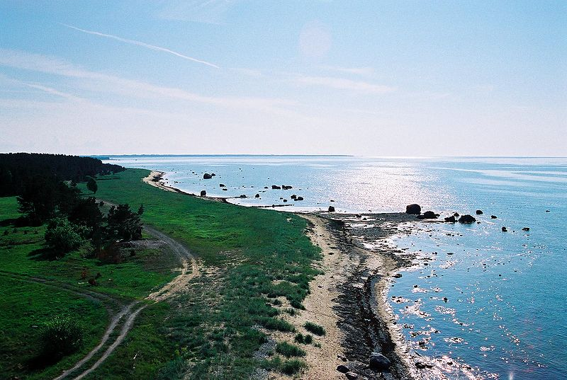
Географія
Естонія лежить між 57,3 і 59,5 град. північної широти та між 21,5 і 28,1 східної довготи, на східному узбережжі Балтійського моря, на рівній північно-західній частині східної Європейської платформи. Середня висота над рівнем моря становить лише 50 м.
Поклади горючого сланцю та вапняку, ліси вкривають 47 % площі та відіграють ключову роль в економіці цієї взагалі-то бідної на ресурси країни. Естонія має близько 1 400 озер (більшість — дуже малі,
найбільше — Пейпсі
(Чудське озеро), 3 555 км²),
численні болота, 3 794
кілометрів узбережжя з
численними затоками,
протоками та фйордами.
Число островів та острівців —
близько 1 500. Два великі —
Сааремаа й Гіюмаа. Найвище
місце — Суур Мунамяґі
на піденному сході країни (

Slide 15
Природа
Естонія розташована на північно-західній околиці Східно-Європейської рівнини біля берегів Балтійського моря, між Фінською і Ризькою затоками. Близько 9% території – острови, з них о-ви Сааремаа, Хіюмаа та інші утворюють Західно-Естонський (Моонзундський) архіпелаг. Середня висота території Естонії становить близько 50 метрів, більш висока – південно-східна частина Естонії з височинами Хаанья (найвища точка республіки – гора Суур Мунамяґі, висота 318 м).
Рельєф рівнинний та горбистий. Домінують льодовикові і водно-льодовикові форми рельєфу – хвилясті моренні і водно-льодовикові рівнини, моренні горби, ками, ози, друмліни. Вздовж північного узбережжя Естонії простягається Північно-Естонський глінт (західна частина Балтійсько-Ладозького уступу). На виходах карбонатних порід силуру і ордовика розвинений карст. Відомі метеоритні кратери – Каалі, Ілуметса, Тсиирікмяе і Кярдласька астроблеми. Ріки – Нарва і Емайигі. В Естонії близько 1200 озер, що займають 4,8% території країни. Найбільші – Чудське та Виртс'ярв.

Slide 16
Економіка
Як член Європейського Союзу Естонія є частиною чи не найбільшої світової економічної зони. 1999 р. Естонія пережила найтяжчу кризу з моменту здобуття незалежності 1991 р., головно внаслідок впливу фінансової кризи в РФ у серпні 1998 р. Естонія приєдналася до СОТ в листопаді 1999 р. (будучи другою країною Балтії, що приєдналася до СОТ) та продовжувала перемовини з ЕС про приєднання. Приватизація енергетики, телекомунікацій, залізниці та інших державних підприємств триває.
Естонія виконала більшість підготовчих заходів для вступу в ЕС до кінця 2002 р. і тепер має одну з найміцніших економік серед нових країн-членів Європейського Союзу, до якого вона приєдналася 1 травня 2004 р. Естонська економіка швидко зростає, частково завдяки участі фінських компаній, які переносять свою звичайну діяльність до цієї країни, а також завдяки потужному секторові інформаційних технологій (ІТ). ВВП на душу населення становить $12 300 і є найбільшим серед країн Балтії.

Slide 17
Національний склад
0,9 % фінів
67,9 % естонців
1,2 % білорусів
2,1 % українців
25,6 % росіян

Slide 18
Литва
Лито́вська Респу́бліка, Литва́ — держава в Північній Європі, одна з трьох країни Балтії, розташованих на східному узбережжі Балтійського моря.
На півночі Литва межує з Латвійською Республікою (протяжність кордону 610 км.) на сході — з Білоруссю (протяжність кордону 724 км.), на південному заході з Калініградською обл. Російської Федерації (протяжність кордону 303 км.), на півдні — з Польщею (протяжність кордону 110 км.). На заході природними кордонами Литовської республіки є узбережжя Балтійського моря (протяжність 99 км.).
Столиця Литовської республіки — Вільнюс (з 1323 до 1919 року та з 1990 року до сьогодні). З 1919 по 1940 роки столицею було місто Каунас.
Литовська республіка є членом ОБСЄ та ООН (з 1991 року), Ради Європи (з 1993), НАТО (з 2002), Європейського союзу (з 2004), з 21 грудня 2007 року — повноправний член Шенгенської угоди.

Slide 19
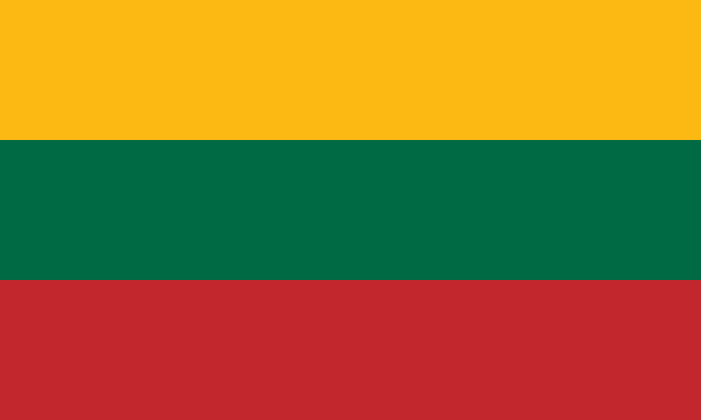
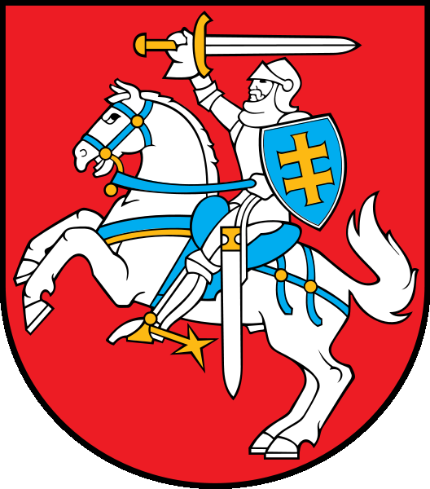
Литовська Республіка
Lietuvos Respublika
П р а п о р
Г е р б

Slide 20
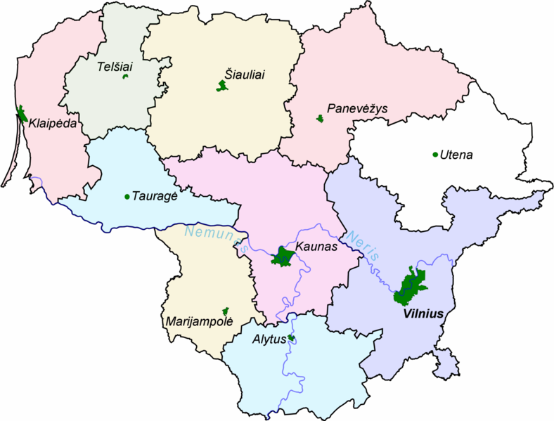
Адміністративний поділ
Територія Литви розділена на 10 повітів (лит. apskritis). Повіти утворюють території самоврядувань (лит. savivaldybė) 9 міст і 43 районів, а також 8 знову утворених самоврядувань. Самоврядування діляться на староства.
Алітуський повіт
Вільнюський повіт
Каунаський повіт
Клайпедський повіт
Маріямпольський повіт
Панєвєзький повіт
Таурагський повіт
Тельшяйський повіт
Утенський повіт
Шяуляйський повіт

Slide 21
Економіка
Литва — розвинена індустріально-аграрна країна. Основні галузі промисловості: електромоторна, радіоелектронна, нафтопереробна, кораблебудівна, харчова, сільськогосподарське машинобудування, оптичне обладнання, гірнича. Найбільшу частку валової пром. продукції дають харчова, легка, машинобудівна і металообробна галузі пром-сті. Транспорт — залізничний, автомобільний, річковий,
морський. Провідними галузями промисловості стали машинобудування і металообробна, а харчова і легка промисловість не втратили свого значення. Були створені нові галузі — хімічна, мікробіологічна і нафтопереробна. Побудовані великі підприємства, серед яких — станкобудівний завод «Жальгіріс», Клайпедський суднобудівний завод «Балтія», Шауляйський телевізійний, завод «Азотас» в Йонаве, Клайпедський домобудівельний комбінат, Утенська трикотажна фабрика, Алітусський м'ясокомбінат і інші. У 1959 була пущена Каунаська ГЕС, а в 1983 перший блок Ігналінської АЕС. Значні зміни сталися в сільському господарстві.

Slide 22
Національні символи
Vytis — витязь, фігура білого литовського лицаря верхи на білому коні, що захищає Батьківщину від ворогів.
Rūpintojėlis — фігура, зображуюча сидячого Христа, підтримуючого голову правою рукою. Такі дерев'яні скульптури можна побачити по всій країні на окраїнах міст і на узбіччі доріг (особливо в сільських місцевостях), а також біля костьолів, цвинтарів і приватних будинків.
Kryžių Kalnas або «Гора хрестів» знаходиться біля міста Шауляй. Вона символізує боротьбу проти радянської влади і окупації, совєтизації і русифікації.
Бурштин символізує Балтійське море та балтійські племена, які оселили його береги тисячі років тому.
Білий лелека є національним птахом литовців. Лелеку вважають в Литві символом щастя.
Льон — символ нації. Народні строї, а особливо хустки, виготовлені з льону, були і є дуже популярними в Литві.
Св. Казимир є національним святим Литви. Щороку в останні суботу і неділю перед 3 березням в старому передмісті Вільнюса відбувається ярмарка св. Казимира.

Slide 23
Країни Балтики
Держава | Площа (км²) | Населення (2006)
Литва | 65 200 | 3 585 906
Латвія | 64 589 | 2 290 237
Естонія | 45 226 | 1 327 000

